Slide 1
ОБЪЁМ БЮДЖЕТА Преградненского сельского поселения Урупского района карачаево-черкесской Республики на 2020 год, плановый период 2021 и 2022 гг. (корректировка от 31.03.2020 г.)
Общий объем доходов и расходов местного бюджета на 2020 год:
Доходы: 21 603 549,00 рублей;
Расходы: 22 489 495,12 рублей ;
Дефицит бюджета: 885 946,12 рублей.
Изменения приняты на основании справки об изменении росписи расходов № 344 от 12.03.2020 г. Министерства строительства и ЖКХ КЧР, уведомления по расчетам между бюджетами №13 от 13.03.2020 г., №17 от 26.03.2020 г. Финуправления администрации района , в связи с недостаточностью плановых назначений на оплату за составление актов обследования придомовой территории, дефектных ведомостей, сводного сметного расчета для выполнения мероприятий МЦП «Формирование современной городской среды на территории Преградненского сельского поселения», для приведения в соответствие с бюджетной классификацией.

Slide 2
ОБЪЁМ БЮДЖЕТА Преградненского сельского поселения Урупского района карачаево-черкесской Республики на 2020 год, плановый период 2021 и 2022 гг. (корректировка от 31.03.2020 г.)
Объем налоговых и неналоговых доходов местного бюджета на 2020 год прогнозируется в сумме 6 447 600,00 рублей:
Безвозмездные поступления: 15 155 949,00 рублей.
Межбюджетные трансферты из бюджетов бюджетной системы Российской Федерации, получаемые бюджетом Преградненского сельского поселения, предоставляются в форме:
- Дотаций на выравнивание бюджетной обеспеченности поселений (6 665 400 руб.);
- Субвенций на осуществление первичного воинского учета на территориях, где отсутствуют военные комиссариаты (202 700 руб.);
- Субсидий бюджетам сельских поселений на реализацию федеральной целевой программы «Развитие физической культуры и спорта в Российской Федерации на 2016 – 2020 годы» (3 032 849 руб.);
- Субсидий бюджетам сельских поселений на поддержку госпрограмм субъектов РФ и муниципальных программ формирования современной городской среды (4 805 000 руб.);
- Прочих межбюджетных трансфертов, передаваемых бюджетам сельских поселений (450 000 руб.).

Slide 3
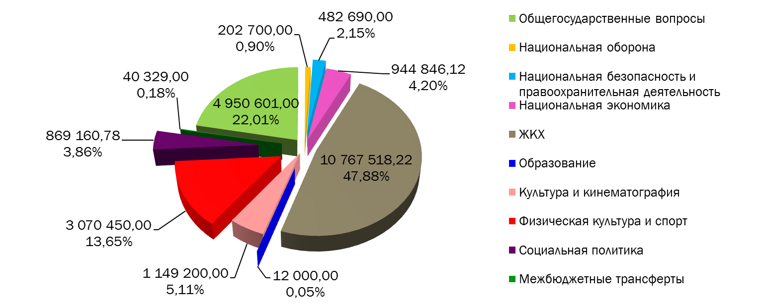
ФУНКЦИОНАЛЬНОЕ СТРОЕНИЕ РАСХОДОВ БЮДЖЕТА Преградненского сельского поселения Урупского района карачаево-черкесской Республики на 2020 год, плановый период 2021 и 2022 гг. (корректировка от 31.03.2020 г.)
На 2020 год запланированы расходы в сумме 22 489 495,12 рублей:

